Slide 1
Muş Ticaret ve Sanayi Odası Pentest Yapılan Aramalar
Aquatone
Racoon
TheHarvester
Virus Total
OWASP-ZAP
Nikto
Dirb
Nmap
Racoon
Legion
Netsparker
Maltego
Nesus
Hackbar

Slide 2
Pentest Nedir ?
Belirlenen bilişim sistemlerindeki mantıklı hataları ve zafiyetleri tespit ederek, söz konusu güvenlik açıklarının kötü niyetli kişiler tarafından istismar edilmesini önlemek ve sistemleri daha güvenli hale getirmek maksadıyla, ’yetkili’ kişiler tarafından ve ‘yasal’ olarak gerçekleştirilen güvenlik testleridir.
Penstest çalışmalarındaki asıl amaç, zafiyet tespit etmekten öte ilgili zafiyet sisteme zarar vermeyecek şekilde istismar etmek ve yetkili erişimler elde etmektir.

Slide 3
Pentest Yöntemleri Nelerdir ?
1- Black Box: Bu yaklaşımda, başlangıçta güvenlik testi yapılacak sistemle ilgili bir bilgi yoktur. Tamamen bilinmeyen bir sistem ile ilgili bilgi toplanacak ve testler yapılacaktır.
2- Gray Box: Bu yaklaşımda, sistem ile ilgili bilgiler mevcuttur. Örneğin; IP adres listesi, sunucu sistem ile ilgili versiyon bilgisi vb. Bilgiler güvenlik testi yapacak ekibe önceden sağlanır.
3- White Box: Beyaz kutu olarak ifade edilen bu yaklaşımda, güvenlik testi ekibi, sistemin kendisi ve arka planda çalışan ilave teknolojiler hakkında tam bilgi sahibidir.

Slide 4
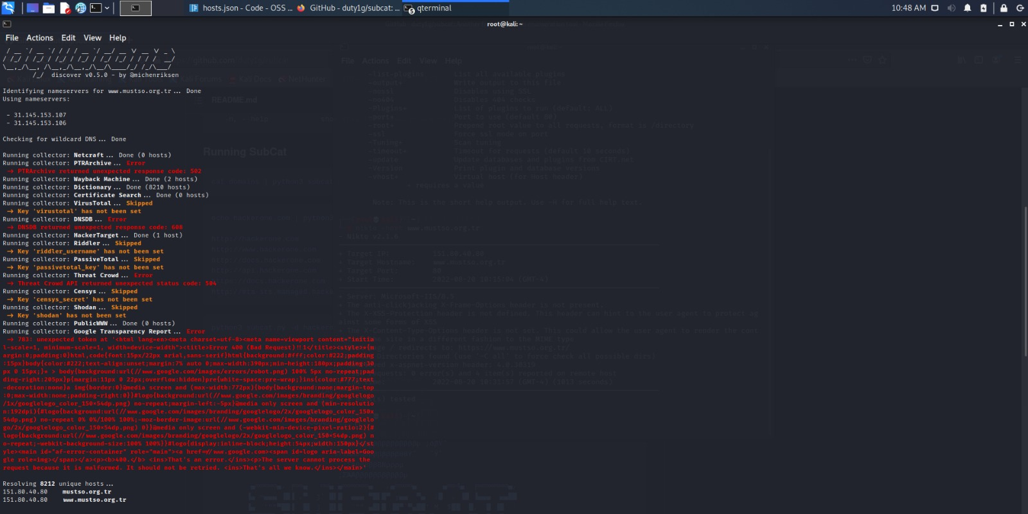
Muş TSO Aquatone Tarama Sonucu
AQUATONE : Subdomain enum, subdomain port scan, subdomain takeover ve subdomain raporlama üzerine bir çok yönlü özellikleri mevcuttur.

Slide 5
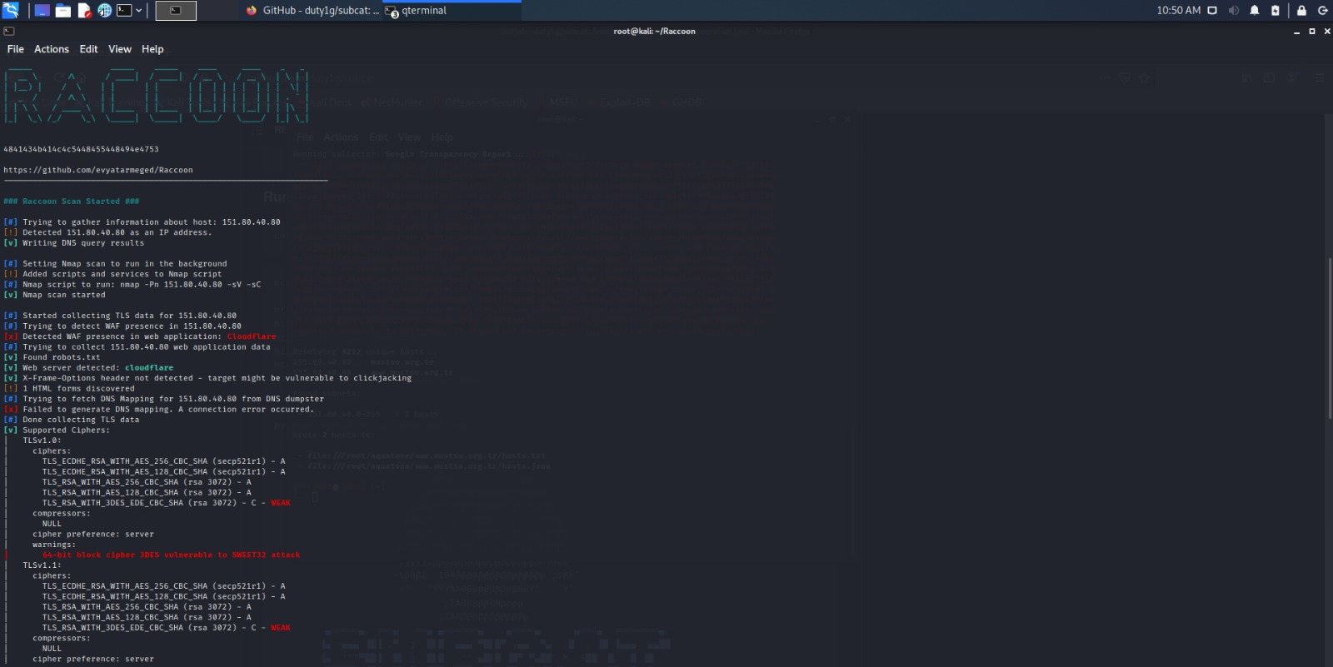
Muş TSO Racoon Tarama Sonucu
RACCON : Bu araç keşif ve bilgi toplama için kullanılır. Bu araç whois bilgisi, TLS verisi DNS kayıtları alma, subdomain gibi farklı işlemleri yapar.

Slide 6
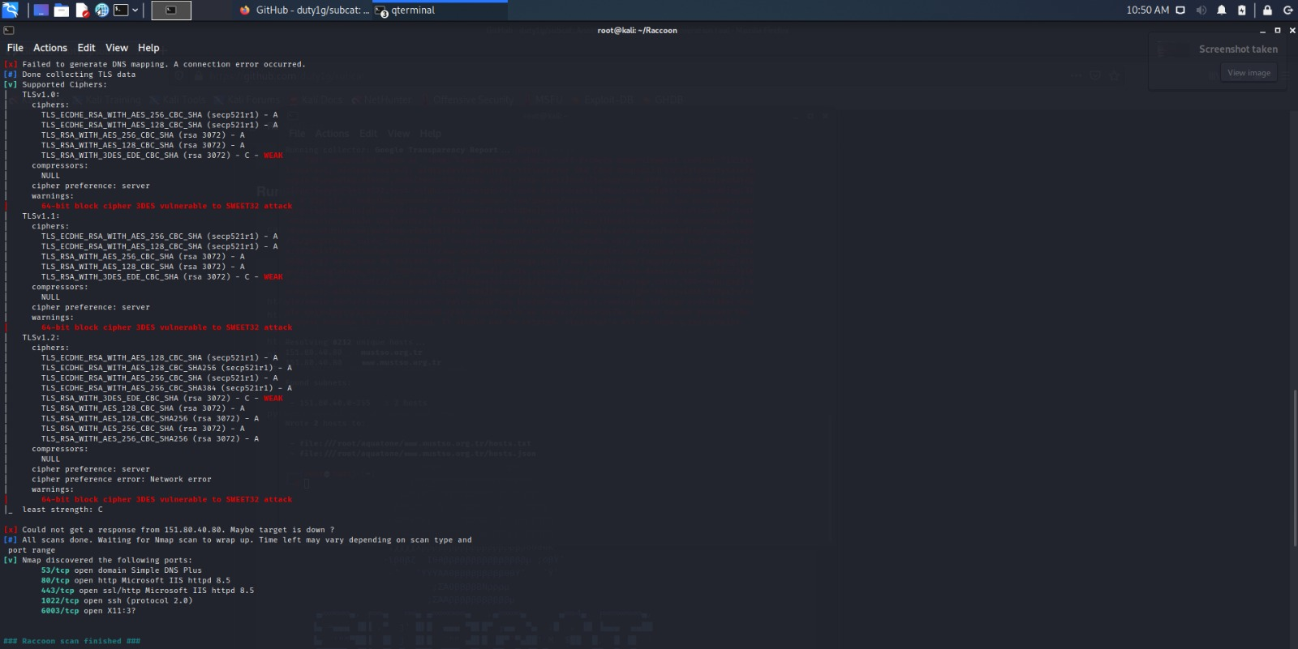
Muş TSO Racoon Tarama Sonucu

Slide 7
Muş TSO TheHarvester Tarama Sonucu
THEHARVESTER : theHarvester aracı ile pasif olarak Google, Bing gibi farklı arama motorları araçları ile Linkedin gibi kurum çalışanları bilgilerinin yer aldığı platformlardan kullanıcı profillerini, e-posta adreslerini ve hostları tespit etmeye yarayan aynı zamanda aktif olarak DNS adlarını ve alt alan adlarını bulmaya yönelik kaba kuvvet saldırıları gerçekleştirebilen bir python scriptidir.
Çıktı :
theHarvester -d www.mustso.org.tr -l 500 -b google
Target: www.mustso.org.tr
Searching 0 results.
Searching 100 results.
Searching 200 results.
Searching 300 results.
Searching 400 results.
Searching 500 results.
[*] Searching Google.
[*] No IPs found.
[*] No emails found.
[*] No hosts found.

Slide 8
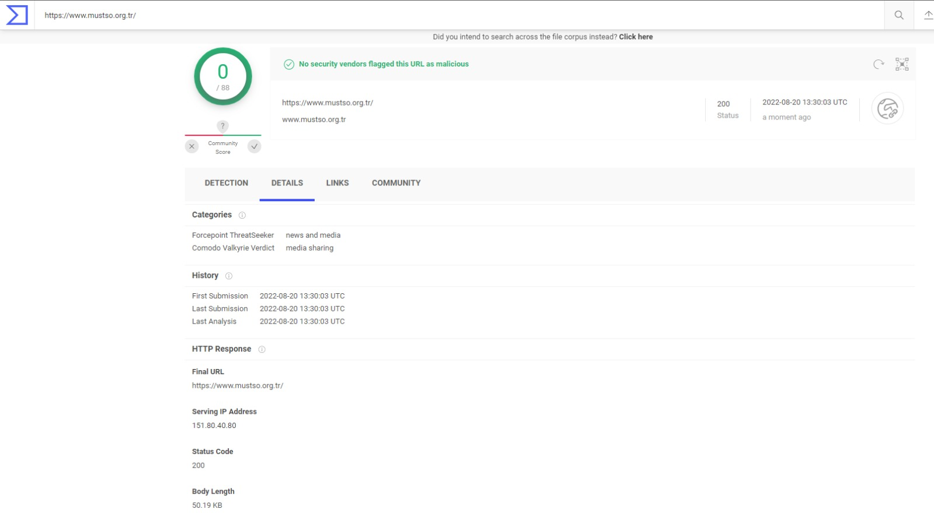
Muş TSO Virus Total Tarama Sonucu
VirusTotal : ücretsiz dosya taratmalarına izin veren bir websitesidir. Yaklaşık 55 antivirüs yazılımı barındırır. Dosyalar hem web üzerinden hem de e-posta yoluyla gönderilebilir. Oluşabilecek hatalardan dolayı dosyanın temiz olduğunu ya da zararlı yazılım içerdiğini garanti edemez.

Slide 9
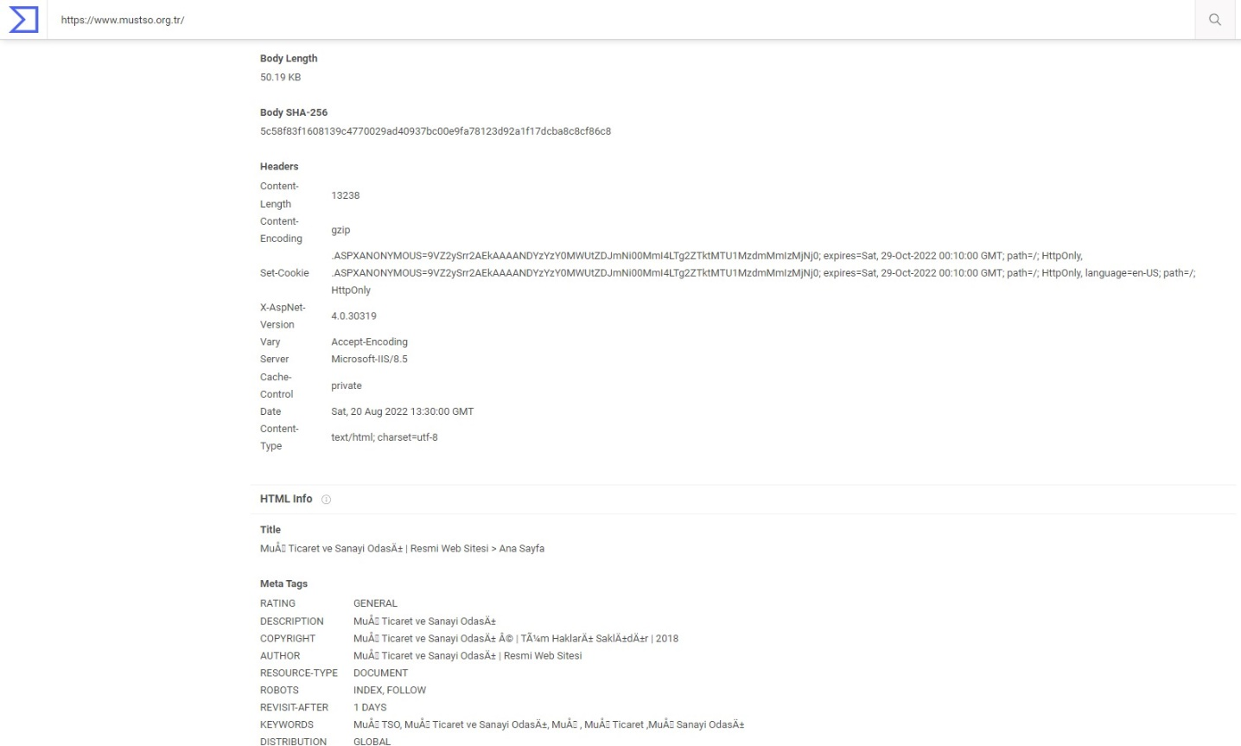
Muş TSO Virus Total Tarama Sonucu

Slide 10
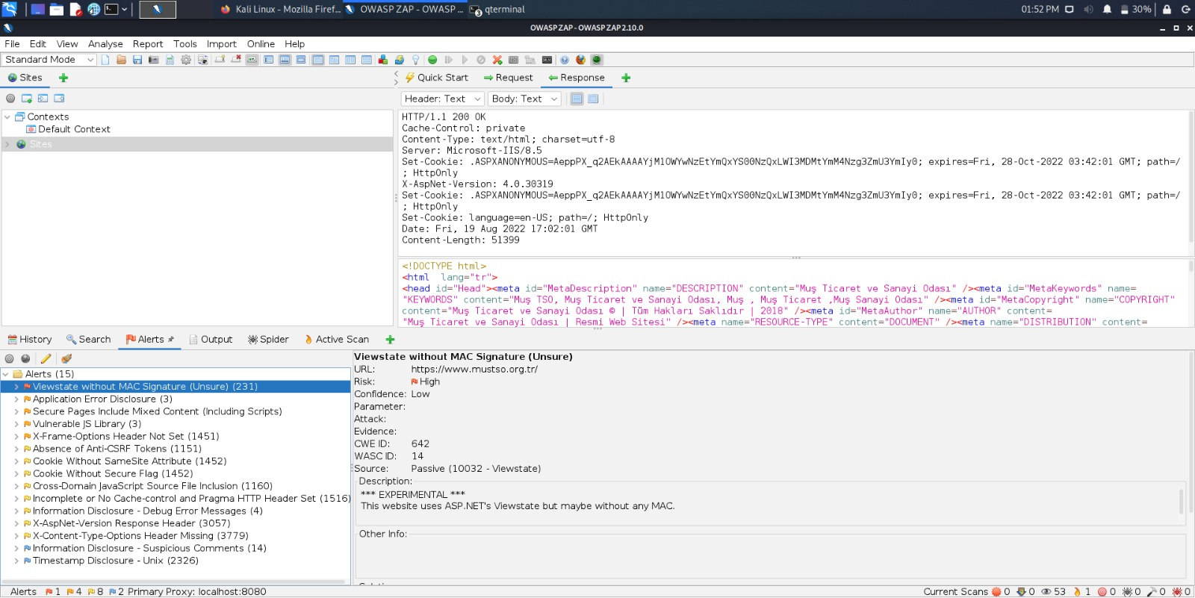
Muş TSO OWASP-ZAP Tarama Sonucu
OWASP ZAP : Açık kaynaklı bir web uygulaması güvenlik tarayıcısıdır. Hem uygulama güvenliğine yeni başlayanlar hem de profesyonel sızma testi uzmanları tarafından kullanılması amaçlanmıştır. En aktif Açık Web Uygulama Güvenliği Projesi projelerinden biridir ve Amiral Gemisi statüsü verilmiştir.

Slide 11
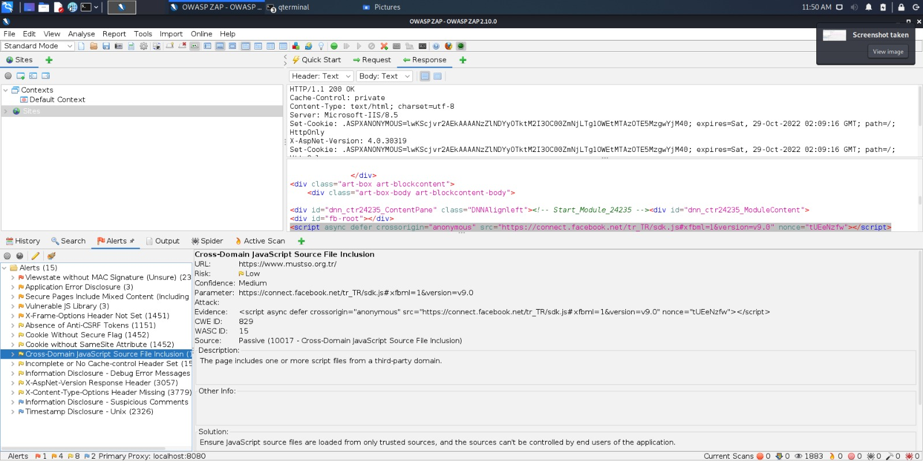
Muş TSO OWASP-ZAP Tarama Sonucu

Slide 12
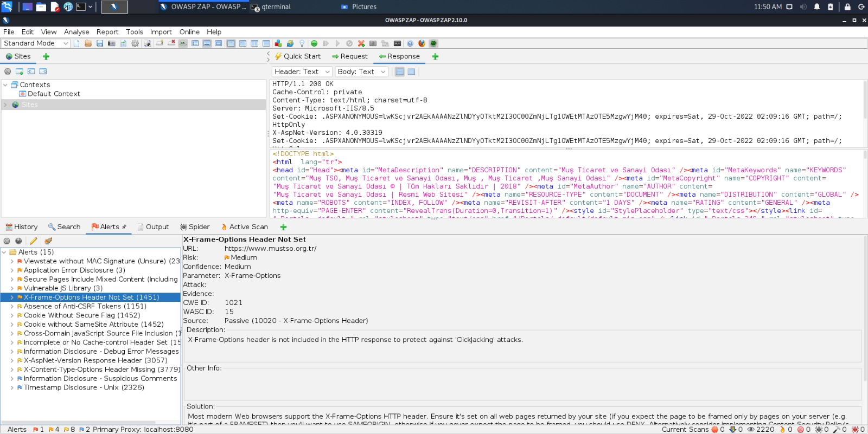
Muş TSO OWASP-ZAP Tarama Sonucu

Slide 13
Muş TSO Nikto Tarama Sonucu
NİKTO : Nikto, web server üzerinde bulunan güvenlik açığı tarama uygulamasıdır. Web sayfasında bulunabilecek XSS, SQL Injection gibi bazı güvenlik açıklarını tespit eder.
Çıktı :
nikto -host www.mustso.org.tr
- Nikto v2.1.6
---------------------------------------------------------------------------
+ Target IP: 151.80.40.80
+ Target Hostname: www.mustso.org.tr
+ Target Port: 80
+ Start Time: 2022-08-20 10:15:04 (GMT-4)

Slide 14
Muş TSO Nikto Tarama Sonucu
+ Server: Microsoft-IIS/8.5
+ The anti-clickjacking X-Frame-Options header is not present.
+ The X-XSS-Protection header is not defined. This header can hint to the user agent to protect against some forms of XSS
+ The X-Content-Type-Options header is not set. This could allow the user agent to render the content of the site in a different fashion to the MIME type
+ Root page / redirects to: https://www.mustso.org.tr/
+ No CGI Directories found (use '-C all' to force check all possible dirs)
+ Retrieved x-aspnet-version header: 4.0.30319
+ 7967 requests: 0 error(s) and 4 item(s) reported on remote host
+ End Time: 2022-08-20 10:31:57 (GMT-4) (1013 seconds)
---------------------------------------------------------------------------
+ 1 host(s) tested

Slide 15
Muş TSO Dirb Tarama Sonucu
Dirb : Bir web içerik tarayıcısıdır. Sitelerde arka planda açık unutulan bir dizin veya sayfa bulunabilir. Bu tür içerikleri tarayıp listelemek için kullanılan dirb ile elde ettiğim sonuçlar bunlardır. Burda CODE:200 gibi durumlar mevcut, bunların farklı anlamları vardır.
CODE:200 -> Başarı ile ulaşmış
CODE:302 -> Başka bir yere yönlendirildi.

Slide 16
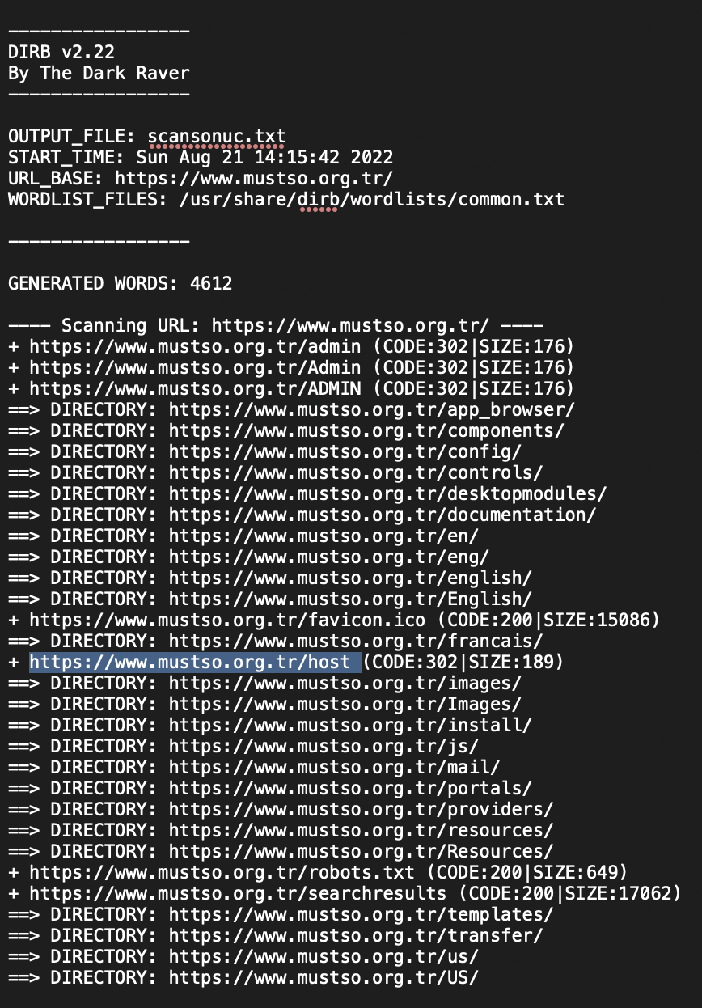
Muş TSO Dirb Tarama Sonucu

Slide 17
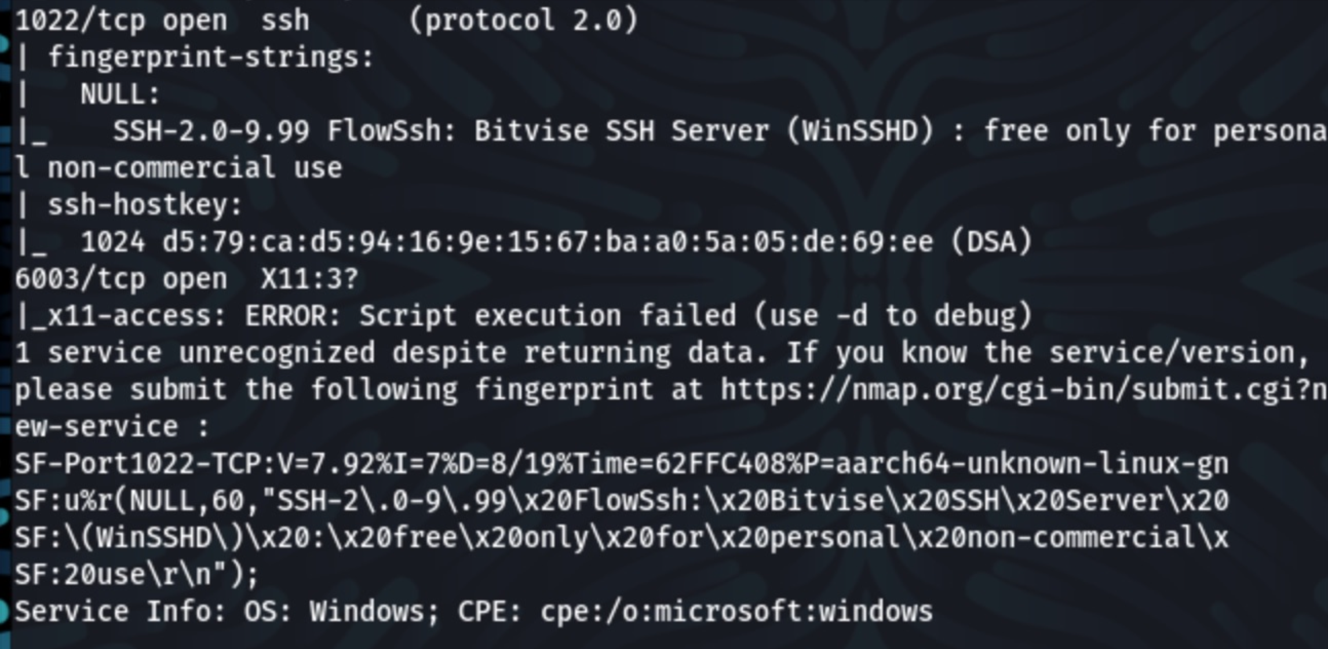
Muş TSO Nmap Tarama Sonucu
Nmap ile elde edebileceğimiz bir çok şey var fakat ben sadece 2 özel tarama gerçekleştirdim.

Slide 18
Muş TSO Nmap Tarama Sonucu
Bu elde ettiğim sonuç kötü amaçlı yazılım taramasıyla sağlandı. Bu tarama seçeneği kötü amaçlı yazılımları ve arka kapıları tespit etmekte kullanılabilir. Ayrıca burada uzaktan erişim aracı kullandıkları tespit edilmiştir(Bitvise SSH Server).

Slide 19
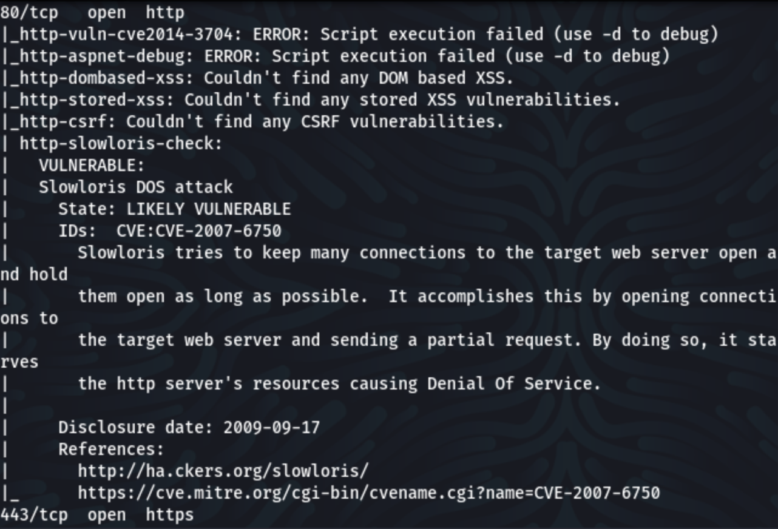
Muş TSO Nmap Tarama Sonucu
Bu tarama ise güvenlik açığı taramasıdır. CVE algılamak için yapılan bu testte bir CVE( Slowloris DOS saldırısı ) tespit edebildik.

Slide 20
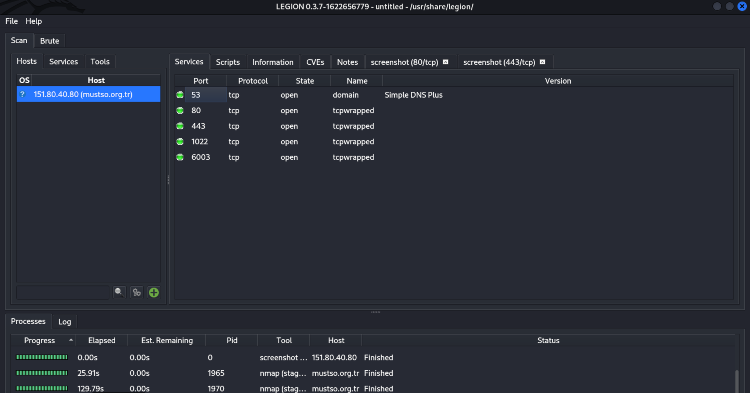
Muş TSO Legion Tarama Sonucu
Legion ağ alt yapısını sadeleştirerek ve inceleyerek gerekli bilgileri toplamaya yarayan bir araçtır. Legion bilgi sistemlerinin keşfinde CVE algılamada kullanışlı bir araçtır.
Legion taraması sonucu elde edilen portlar.

Slide 21
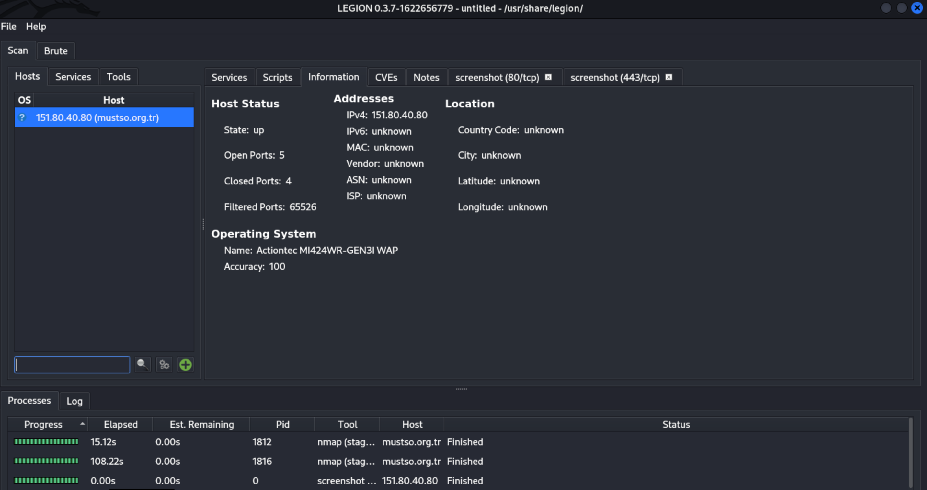
Muş TSO Legion Tarama Sonucu
Hedef sistem hakkında elde edilen bilgiler.

Slide 22
Muş TSO Netsparker Tarama Sonucu
Netsparker, bir web uygulaması güvenlik tarayıcısı olarak bilinir.
Web uygulamalarındaki mevcut güvenlik açıklarını tespit etmek için yaygın olarak kullanılan ve çözüm önerileri de dahil olmak üzere tüm detaylarıyla size rapor veren bir yazılımdır.
Otomatik zafiyet değerlendirmesi yaparak sorunların çözülmesine öncelik verilmesine katkı sağlar. Mevcut web varlıklarınızı otomatik olarak keşfedebilir ve koruyabilirsiniz. Bu şekilde, ekstra zaman ve para masraflarından kaçınabilirsiniz.
Ayrıca Netsparker, benzersiz tarama teknolojileri sayesinde yalnızca güvenlik açıklarını tespit etmekle kalmaz, aynı zamanda bu güvenlik açıklarının gerçekten var olduğuna dair kanıt sağlar. Böylece Netsparker'ın size sağladığı sonuçların doğruluğunu kontrol etmenize gerek kalmaz.

Slide 23
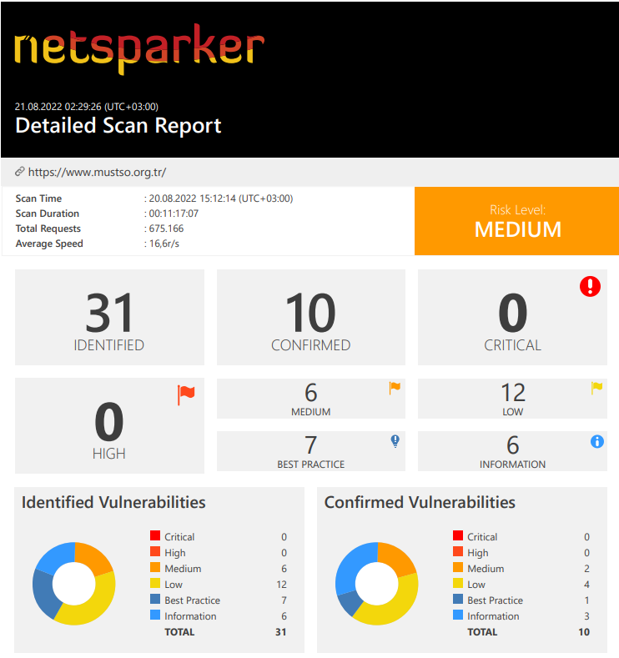
Muş TSO Netsparker Tarama Sonucu

Slide 24
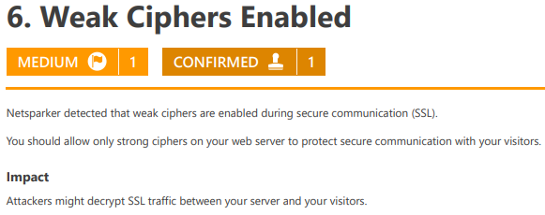
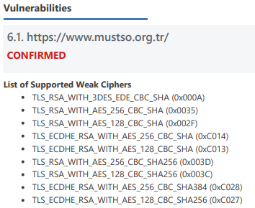
Muş TSO Netsparker Tarama Sonucu
Tarama sonuçlarından biri SSL sırasında zayıf şifrelerin aktifleştirildiği şeklinde.
Bu durum sonucunda saldırganlar server ve ziyaretçiler arasındaki SSL trafiğinin şifresini kırabilir.

Slide 25
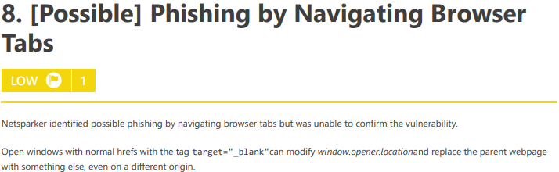
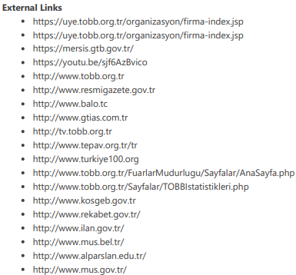
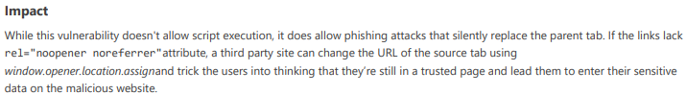
Muş TSO Netsparker Tarama Sonucu
Bu zayıflık sonucunda saldırgan sekmenin url’sini değiştirerek hala güvenli bir sayfada olduklarını düşünen kullanıcıların hassas bilgilerini ele geçirebilir.

Slide 26
Maltego Nedir ?
Pentestlerde en önemli kısımlarından biri bilgi toplama aşamasıdır. Maltego ise pasif ve aktif bir bilgi toplama araçlarından biridir.
Neler Yapılabilir?
Alan adlarına erişilebilir.
Whois bilgilerine erişim sağlayabilir.
İp adresleri öğrenilebilir.
E- posta adresleri toplanabilir.
Telefon, fax numaraları toplanabilir.
Sosyal paylaşım ağlarındaki yerine erişebilir.

Slide 27
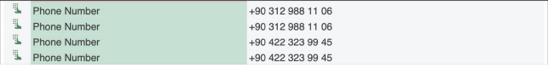
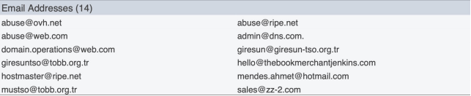
Muş TSO Maltego Tarama Sonucu
Maltego hazır rapor verebilen bir uygulamadır. Bundan dolayı elimizdeki veri çok kalabalıktır. Domain sorgusu sonuçlarının önemli kısımları :
Telefon Numaraları :
E - mail Adresleri :

Slide 28
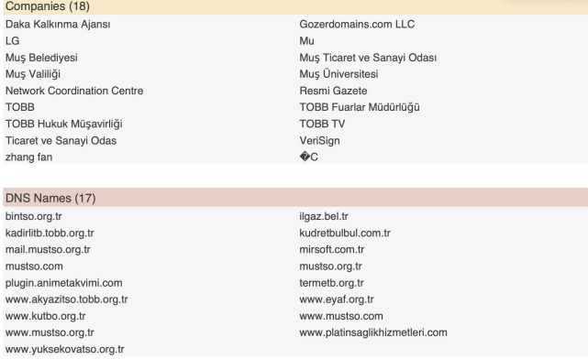
Muş TSO Maltego Tarama Sonucu
Bağlı DNS İsimleri ve Şirketler :

Slide 29
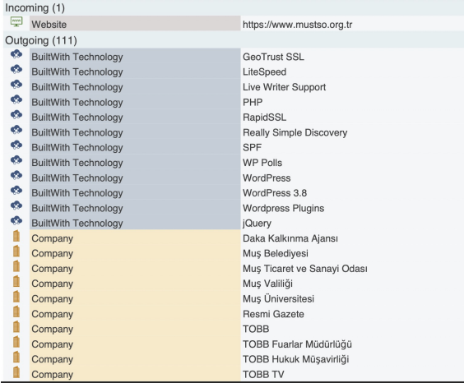
Muş TSO Maltego Tarama Sonucu
Websitesinin Mimarisi Hakkında Bilgiler :

Slide 30
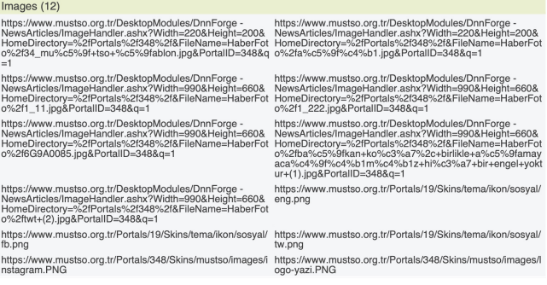
Muş TSO Maltego Tarama Sonucu
Websitesine Bağlı Resim Dosyaları :

Slide 31
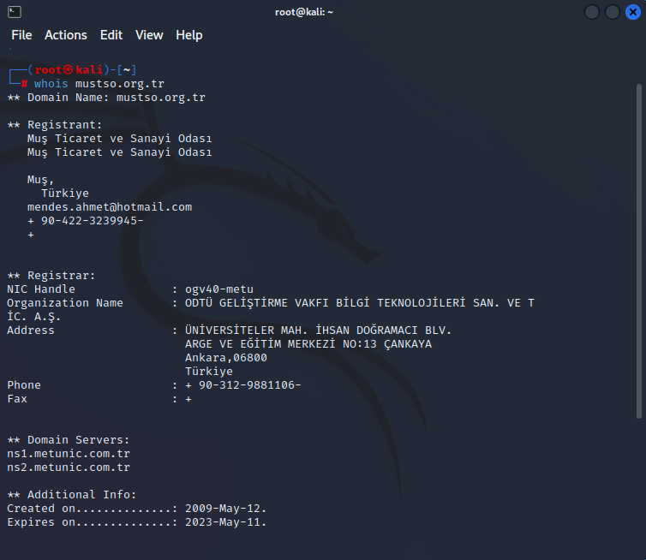

Slide 32
Snyk
Açık kaynak güvenlik sorgusu
Veritabanındaki güvenlik açıklarının sitede olup olmadığını taramak için kullanılır

Slide 33
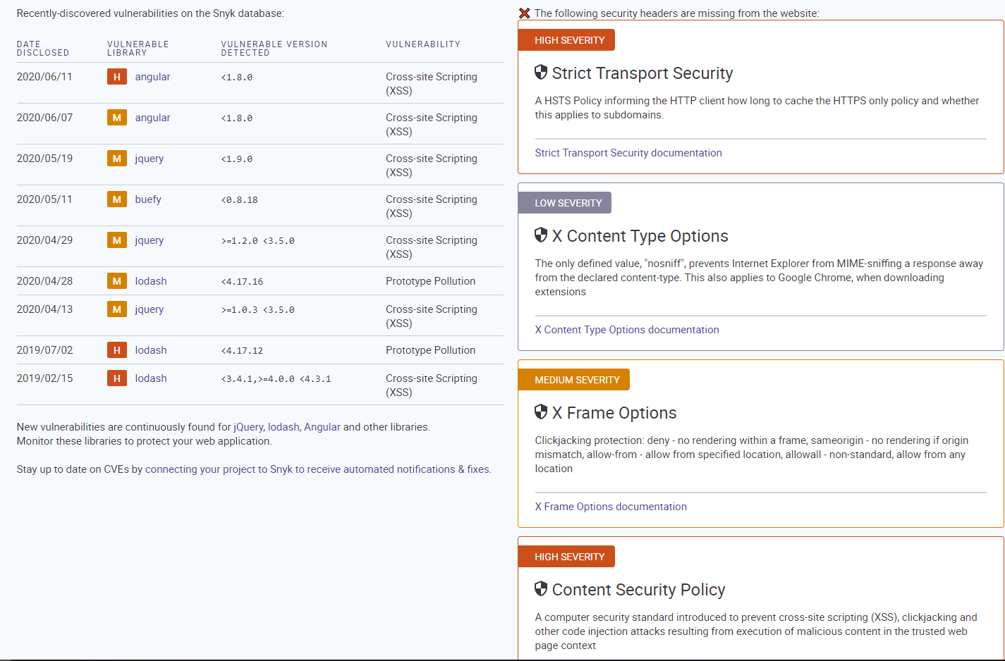

Slide 34
HostedScan
Açık kaynak kodlu
Taramalarda şunları kullanır :
OpenVAS
Nmap TCP & UDP,
OWASP ZAP,
SSLyze.

Slide 35
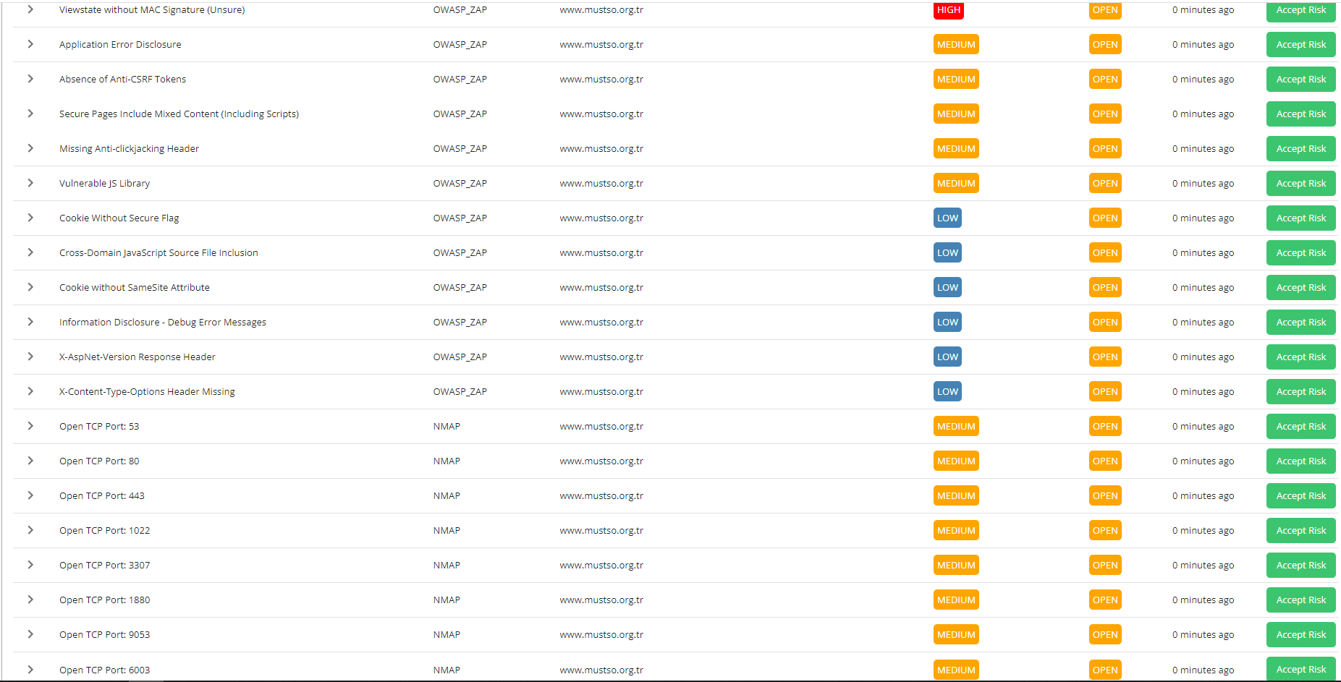

Slide 36
Muş TSO Nesus Tarama Sonucu

Slide 37
Nessus ile 4 güvenlik açığı bulunmuştur.
1, yüksek seviyede. 3, orta seviyede.
1) SSL Orta Güçlü Şifre Paketleri Desteklenir (SWEET32):
Uzak ana bilgisayar, orta güçte şifreleme sunan SSL şifrelerinin kullanımını destekler. Nessus, orta gücü, en az 64 bit ve 112 bitten daha az anahtar uzunlukları kullanan veya 3DES şifreleme paketini kullanan herhangi bir şifreleme olarak görür. Saldırgan aynı fiziksel ağdaysa orta güçte şifrelemeyi atlatmak çok daha koladır.
Çözüm:
Orta güçte şifrelerin kullanılmasını önlemek için mümkünse etkilenen uygulamayı yeniden yapılandırın.
Uzak sunucu tarafından desteklenen orta güçlü SSL şifrelerinin listesi:
Orta Güçte Şifreler (> 64-bit ve < 112-bit anahtar veya 3DES)
EDH-RSA-DES-CBC3-SHA Kx=DH Au=RSA Enc=3DES-CBC(168) Mac=SHA1 ECDHE-RSA-DES-CBC3-SHA Kx=ECDH Au=RSA Enc=3DES-CBC(168) Mac=SHA1 DES-CBC3-SHA Kx=RSA Au=RSA Enc=3DES-CBC(168) Mac=SHA1
Kx= Anahtar değişimi Au= Kimlik doğrulama Enc= Simetrik şifreleme yöntemi
Mac=Mesaj doğrulama kodu

Slide 38
Muş TSO Nesus Tarama Sonucu
2) TLS Versiyon 1.0 Protokol Algılama
Uzak hizmet, TLS 1.0 kullanılarak şifrelenmiş bağlantıları kabul eder. TLS 1.0, bir dizi kriptografik tasarım kusuruna sahiptir. TLS 1.0'ın modern uygulamaları bu sorunları azaltır, ancak 1.2 ve 1.3 gibi daha yeni TLS sürümleri bu kusurlara karşı tasarlanmıştır ve mümkün olduğunda kullanılmalıdır.31 Mart 2020 itibarıyla, TLS 1.2 ve sonraki sürümler için etkinleştirilmeyen Uç Noktalar, büyük web tarayıcıları ve büyük satıcılarla artık düzgün çalışmayacaktır. PCI DSS v3.2, bilinen herhangi bir kötüye kullanımdan etkilenmediği doğrulanabilen POS POI terminalleri (ve bunların bağlandıkları SSL/TLS sonlandırma noktaları) dışında, TLS 1.0'ın 30 Haziran 2018'e kadar tamamen devre dışı bırakılmasını gerektirir.
Çözüm:
TLS 1.2 ve 1.3 desteğini etkinleştirin ve TLS 1.0 desteğini devre dışı bırakın.

Slide 39
Muş TSO Nesus Tarama Sonucu
3) HTTPS Sunucusunda HSTS Eksik (RFC 6797):
Uzak web sunucusu, RFC 6797 tarafından tanımlandığı gibi HSTS'yi uygulamıyor. HSTS, tarayıcıya yalnızca HTTPS aracılığıyla iletişim kurma talimatı vermek için sunucuda yapılandırılabilen isteğe bağlı bir yanıt başlığıdır. HSTS'nin olmaması, sürüm düşürme saldırılarına, SSL sıyırma ortadaki adam saldırılarına izin verir ve çerez ele geçirme korumalarını zayıflatır.
Çözüm:
Uzak web sunucusunu HSTS kullanacak şekilde yapılandırın.

Slide 40
Muş TSO Nesus Tarama Sonucu
4) TLS Sürüm 1.1 Protokolü Kullanımdan Kaldırıldı
Uzak hizmet, TLS 1.1 kullanılarak şifrelenmiş bağlantıları kabul eder. TLS 1.1, mevcut ve önerilen şifre paketleri için destekten yoksundur. MAC hesaplamasından önce şifrelemeyi destekleyen şifreler ve GCM gibi kimliği doğrulanmış şifreleme modları TLS 1.1 ile kullanılamaz 31 Mart 2020 itibarıyla, TLS 1.2 ve sonraki sürümleri için etkinleştirilmeyen Uç Noktalar, büyük web tarayıcıları ve büyük satıcılar ile artık düzgün çalışmayacaktır.
Çözüm:
TLS 1.2 ve/veya 1.3 desteğini etkinleştirin ve TLS 1.1 desteğini devre dışı bırakın.

Slide 41
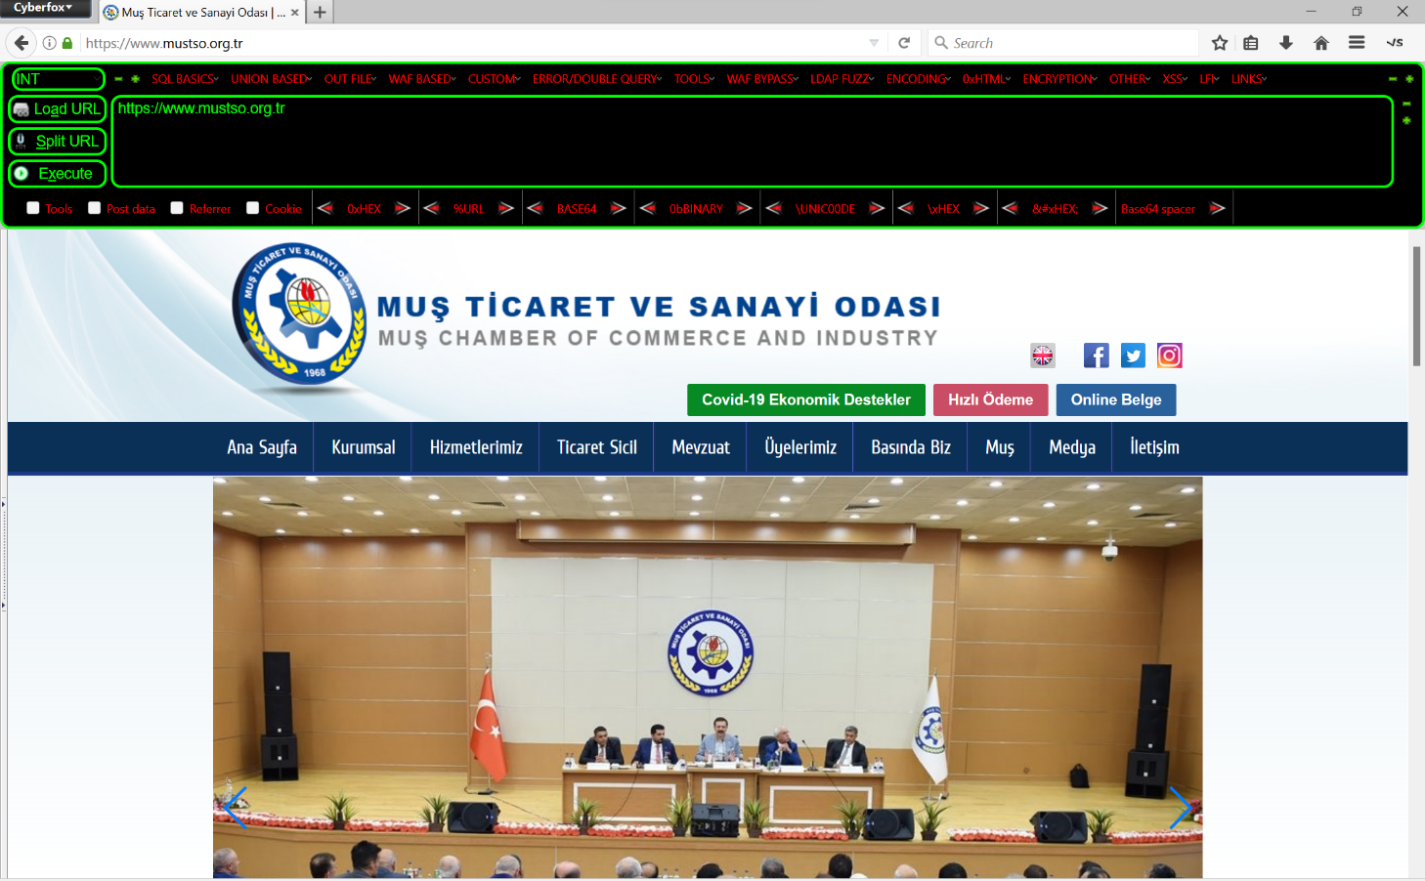
HACKBAR:Hackbar firefoxa bağlı bir bir eklentidir hackbar sayesinde Sql , Xss, Lfi gibi güvenlik zafiyetlerini kullanabiliyoruz.

Slide 42
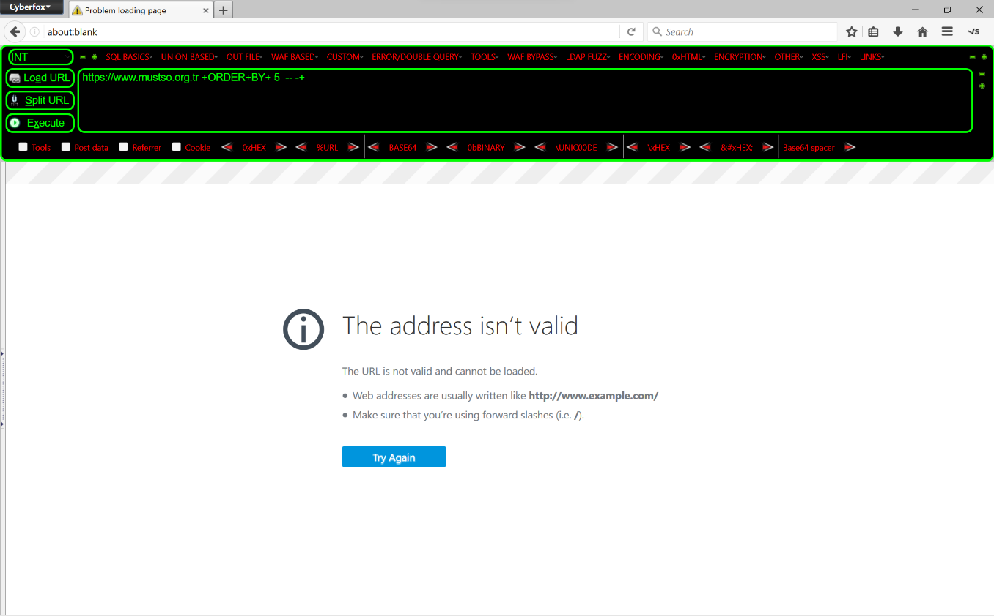
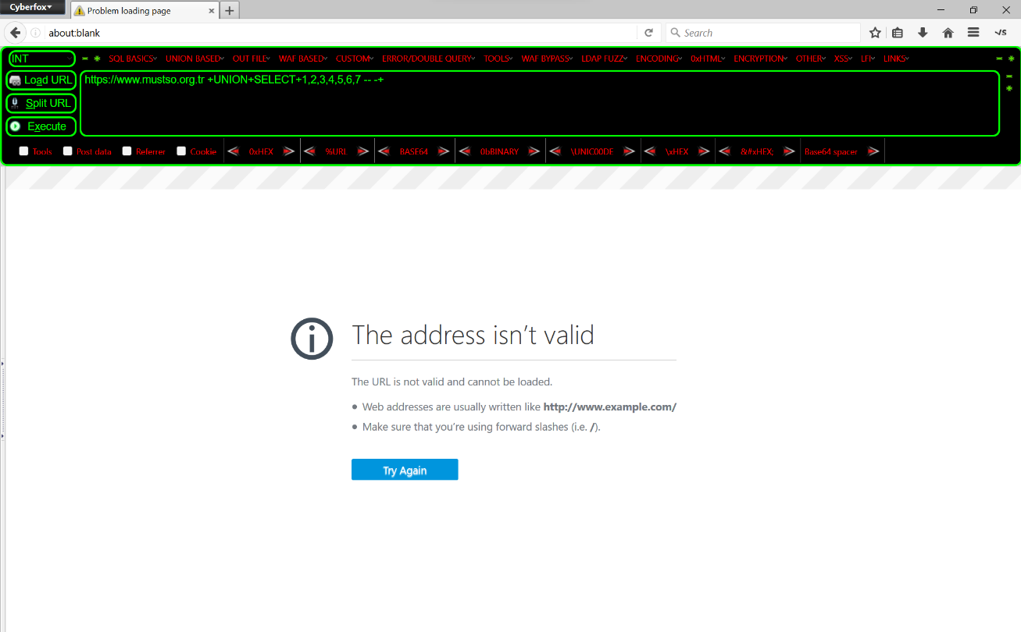
Kolon bulmak için ‘ORDER BY’ komutu ve ‘UNION SELECT’ komutunu kullandım fakat Sql açığı olmadığından herhangi bir sonuç alamadım.

